Slide 1


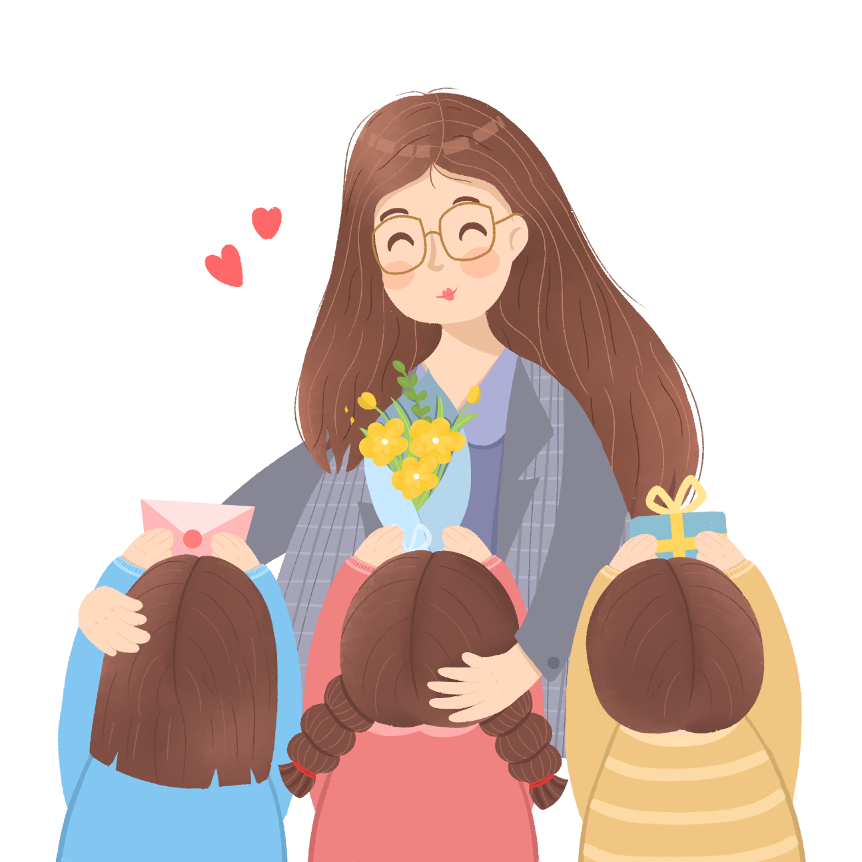


Nêu một đối tượng có nguy cơ bị xâm hại hoặc một hoàn cảnh dễ bị xâm hại.

Slide 2

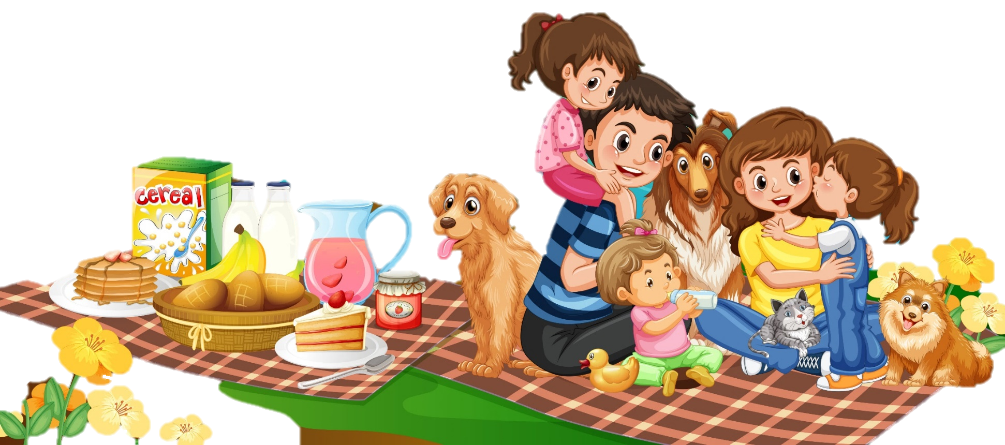

Chủ đề 2
Tuần 6
Thứ tư, ngày 16 tháng 10 năm 2024
Hoạt động trải nghiệm
AN TOÀN
AN TOÀN
trong cuộc sống của em
trong cuộc sống của em

Slide 3


Hoạt động 3
NHẬN DIỆN
NHẬN DIỆN
Tình huống có nguy cơ
bị xâm hại

Slide 4


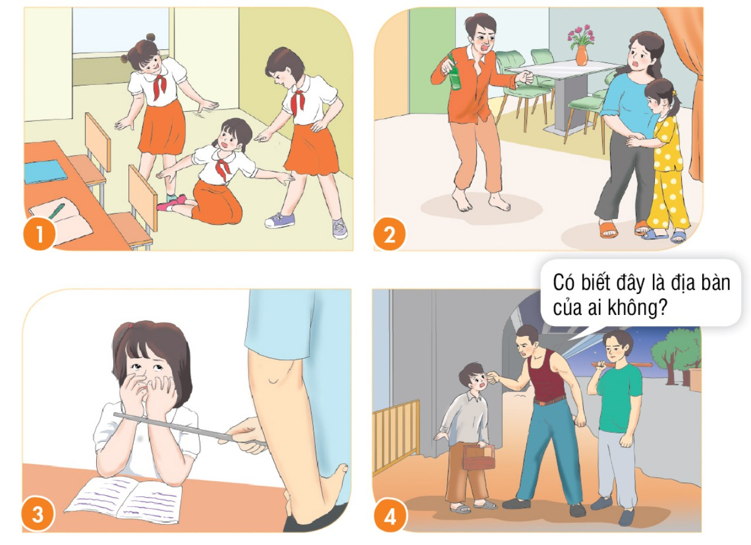
Hoạt động 3
Nhóm 4
1. Chỉ ra những nguy cơ trẻ em bị xâm hại thân thể trong những trường hợp sau:

Slide 5
Hoạt động 3
Nhóm 4
Sống trong gia đình có bố nghiện rượu.
Bị bạn bè trong lớp bắt nạt.
Bị người lớn dùng roi để dạy học.
Trẻ em đi đánh giày bị
“đàn anh” đe dọa.

Slide 6
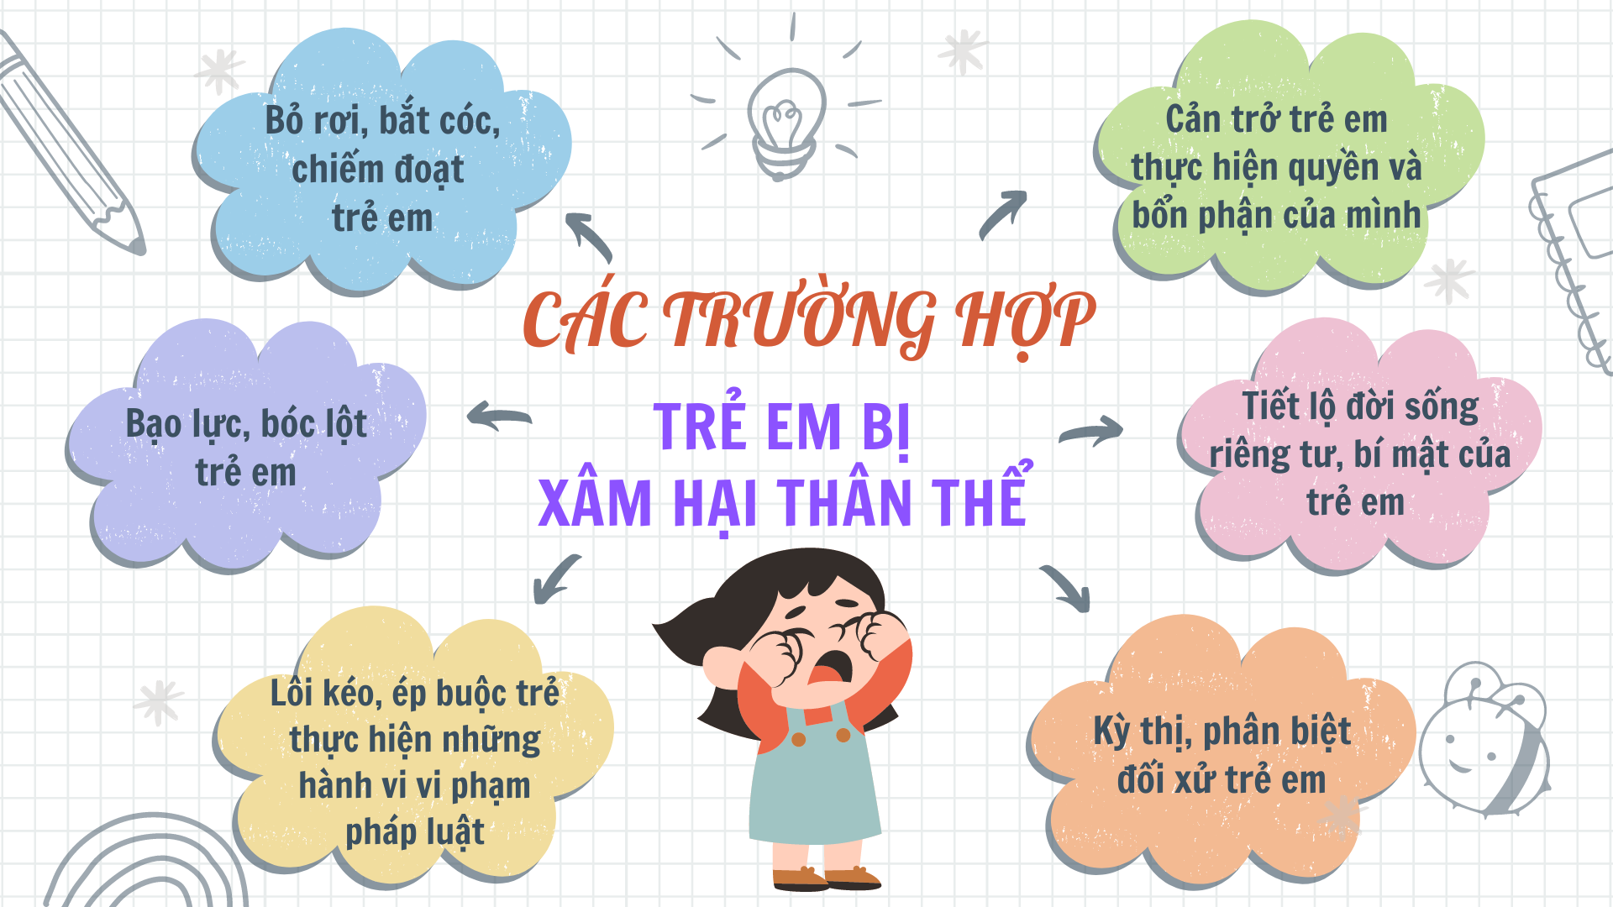
Hoạt động 3
Cá nhân
2. Chia sẻ về trường hợp trẻ em bị xâm hại thân thể mà em biết

Slide 7
Hoạt động 3

Slide 8


Slide 9
Hoạt động 4
CHIA SẺ
CHIA SẺ
CÁCH ỨNG PHÓ TRƯỚC NGUY CƠ
BỊ XÂM HẠI THÂN THỂ

Slide 10
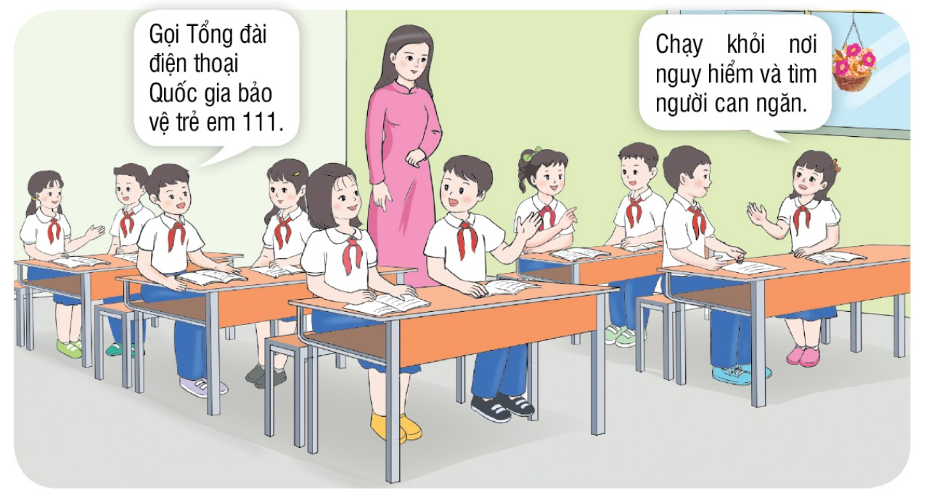
Hoạt động 4
Nhóm đôi
1. Trao đổi những cách ứng phó trước nguy cơ bị xâm hại thân thể mà em đã trải qua hoặc chứng kiến.
2. Xác định những cách ứng phó trước nguy cơ bị xâm hại thân thể.

Slide 11

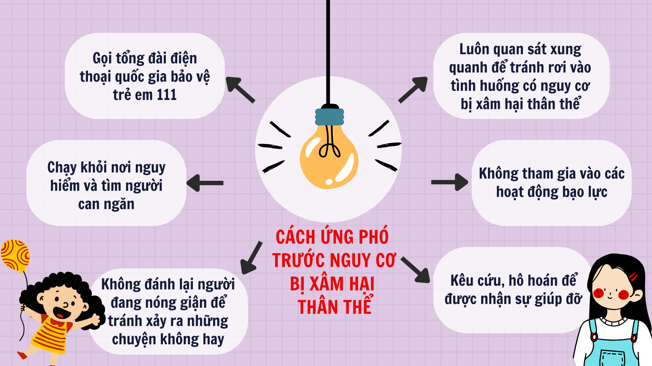
Hoạt động 4

Slide 12

Trò chơi
rung
Rung chuông
vàng

Slide 13



Rung chuông vàng
Theo em, từ chối, không nhận quà
của người lạ khi không có lí
do là đúng hay sai?
Câu 1
1
2
3
4
Sai
5
A
Đúng
B
Hết giờ

Slide 14
Rung chuông vàng
Nếu có người tới nói rằng tới đón
em dùm ba mẹ, em sẽ làm gì?
Câu 2
A
Về cùng người đó
3
5
2
1
4
B
Xin người đó mua kẹo
Hết giờ
Nhờ cô gọi về ba mẹ xác minh
C

Slide 15
Rung chuông vàng
Em có nên cho người khác
chụp hình bộ phận riêng tư
của mình không ?
Câu 3
Có
1
3
4
5
2
A
Không
Hết giờ
B

Slide 16
Rung chuông vàng
Em sẽ làm gì khi thấy hoặc nghe
bạn mình kể về một vài lần bị đụng chạm
mà bạn không thích ?
Câu 4
3
5
2
1
4
A
Kể cho bạn khác
B
Không quan tâm vì không
phải chuyện của mình
Hết giờ
Động viên, khuyên bạn nên kể cho người thân
mà bạn cảm thấy tin tưởng nhất.
C

Slide 17
Rung chuông vàng
Theo em đâu là động chạm
KHÔNG an toàn ?
Câu 5
Bà nội ôm và khen em ngoan
1
3
4
2
5
A
Có người chạm vào mông em
B
Hết giờ
Mẹ nắm tay em dẫn qua đường
c

Slide 18
Chủ đề 2
Tuần 6
Hoạt
Trải
Động
Nghiệm
Tạm biệt
Tạm biệt
VÀ HẸN GẶP LẠI
VÀ HẸN GẶP LẠI

